Slide 1
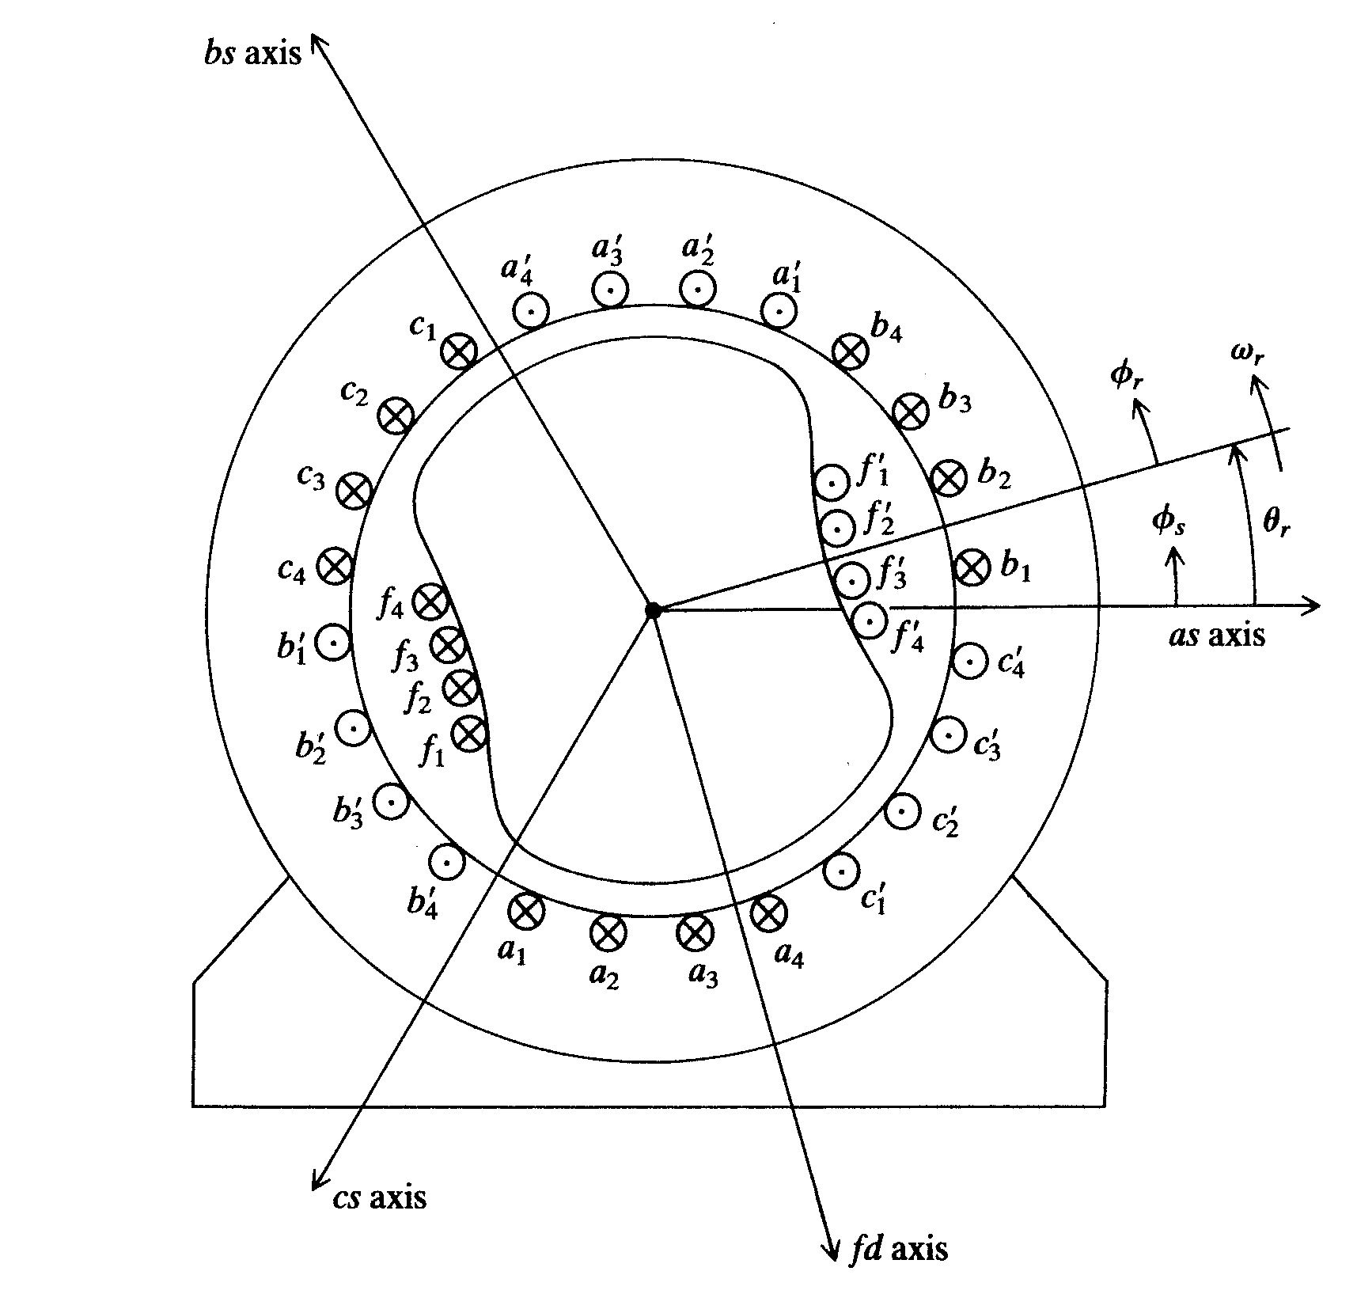
ماشین سنکرون دوقطبی- قطب برجسته با استاتور سه فاز متقارن
- هر سیم پیچی دارای ncهادی است.
- جهت مثبت جریان به سمت داخل صفحه است.
- گام سیم پیچی 180درجه است.(گام کامل)
- کمربند فازی سیم پیچی 60 درجه است.

Slide 2
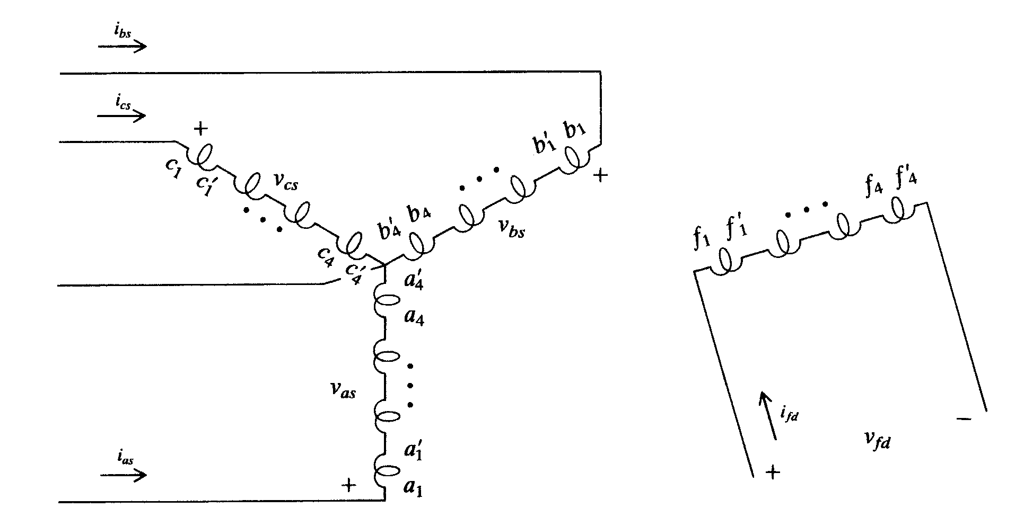
مدار الکتریکی سیم پیچی استاتور و روتور

Slide 3
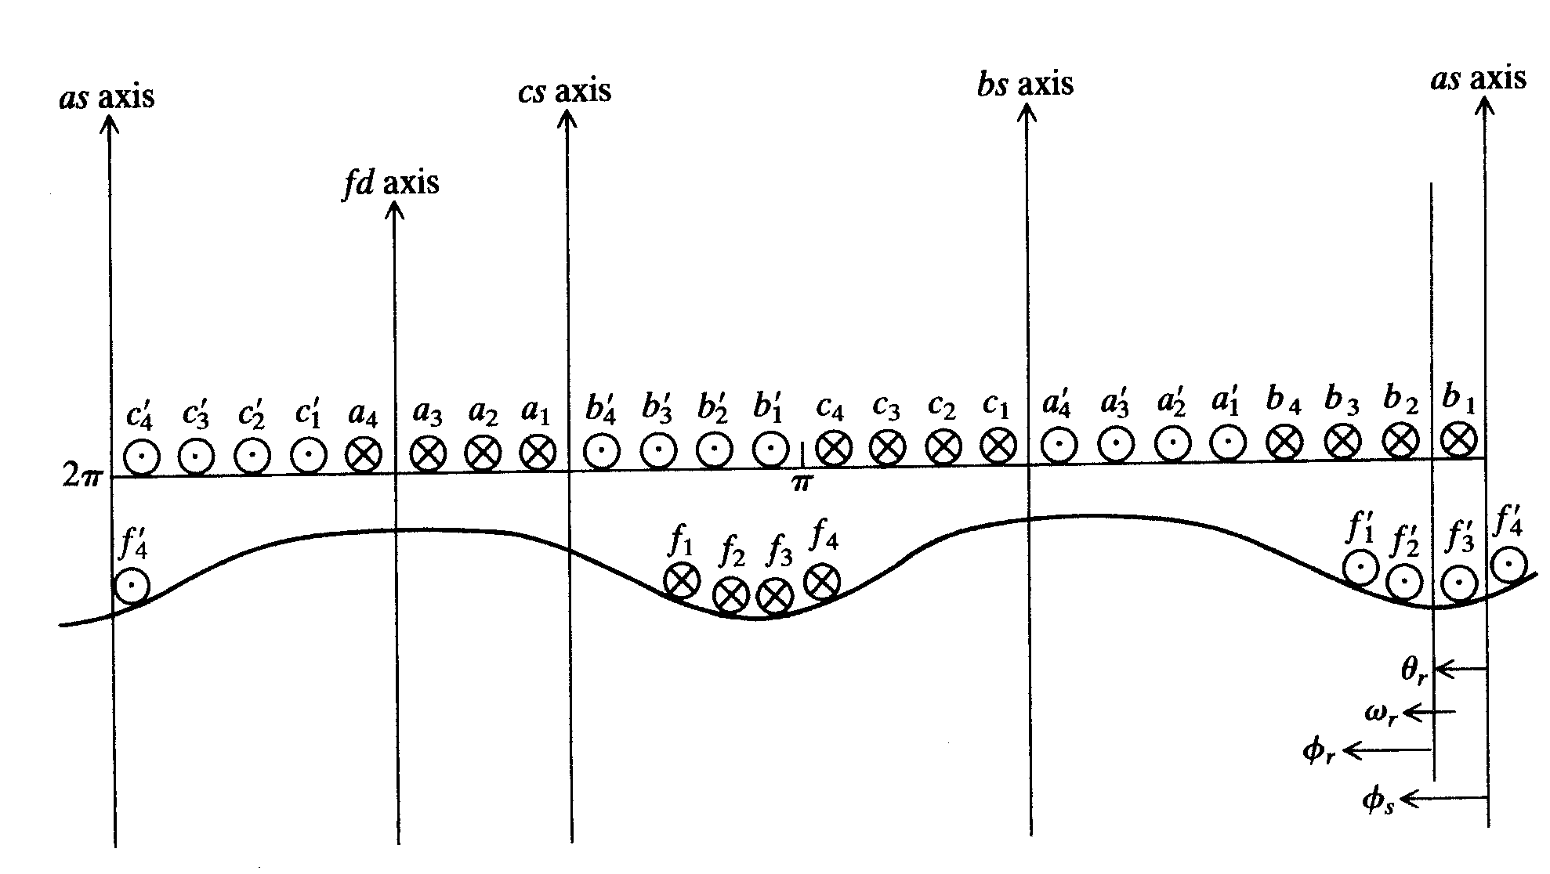
برش عرضی و باز شده استاتور و روتور

Slide 4
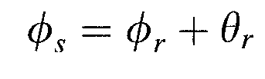
Φs جابجایی زاویه ای استاتور نسبت به محور as
θrجابجایی زاویه ای روتور
Φrجابجایی زاویه ای نسبت به محور fq
ωrسرعت زاویه ای روتور

Slide 5
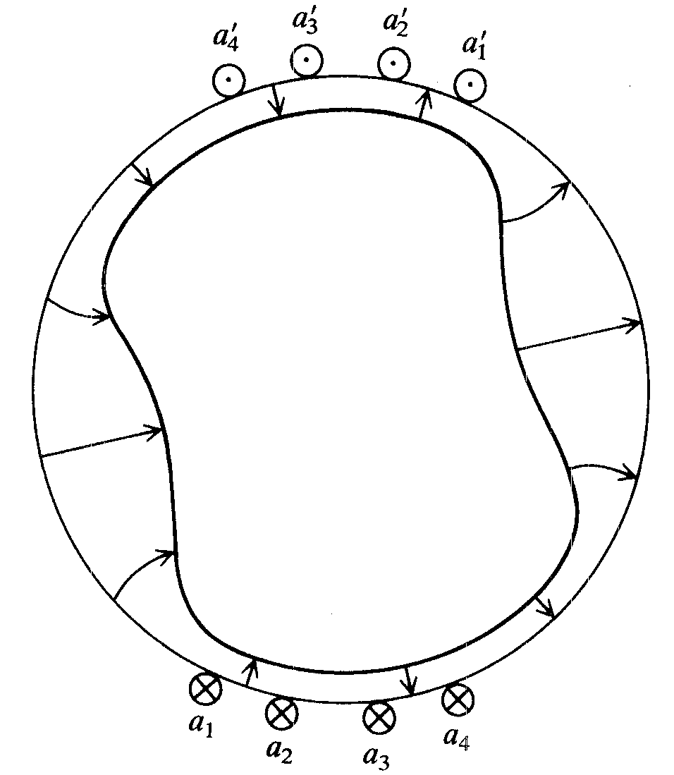
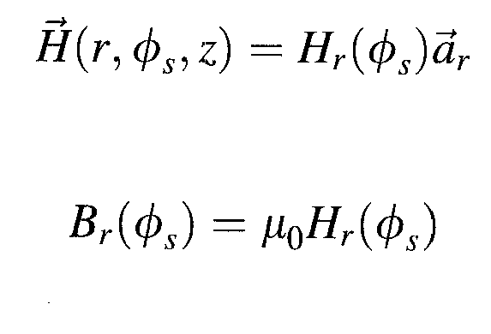
- میدان فقط در فاصله هوایی وجود دارد.
- توزیع میدان فقط مولفه شعاعی دارد.
توزیع میدان ناشی از سیم پیچی فاز a

Slide 6
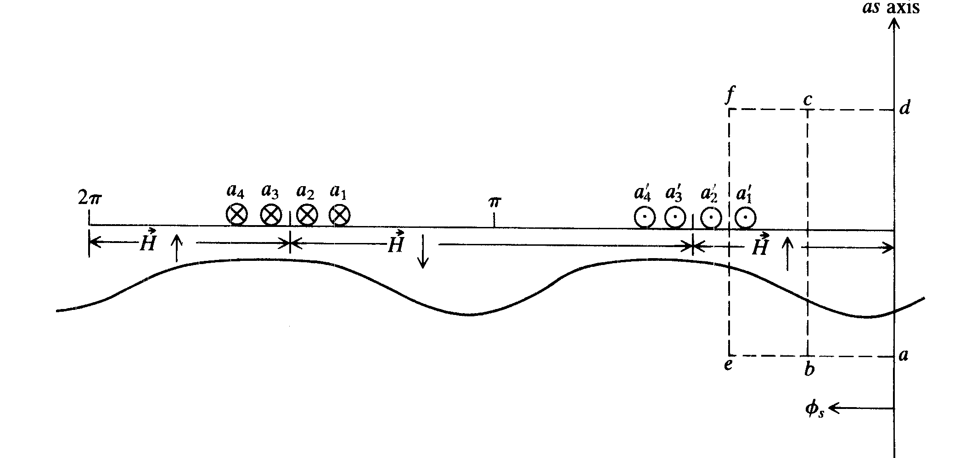
شکل گسترده سیم پیچی فاز a

Slide 7
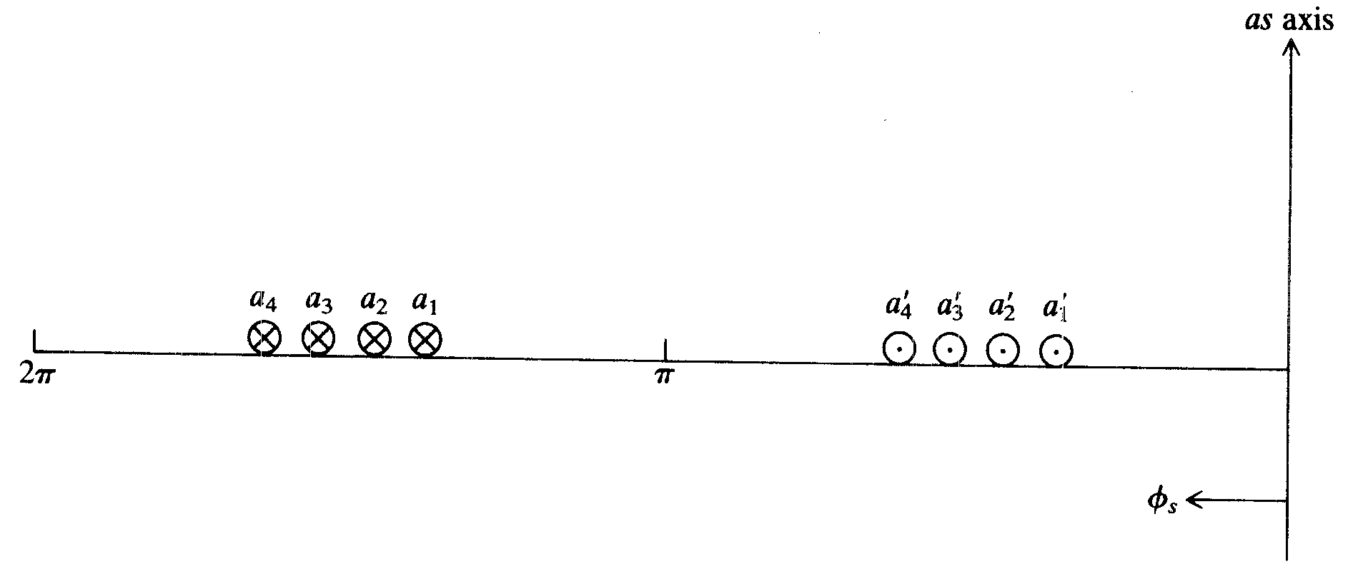
سیم پیچی گسترده فاز a

Slide 8
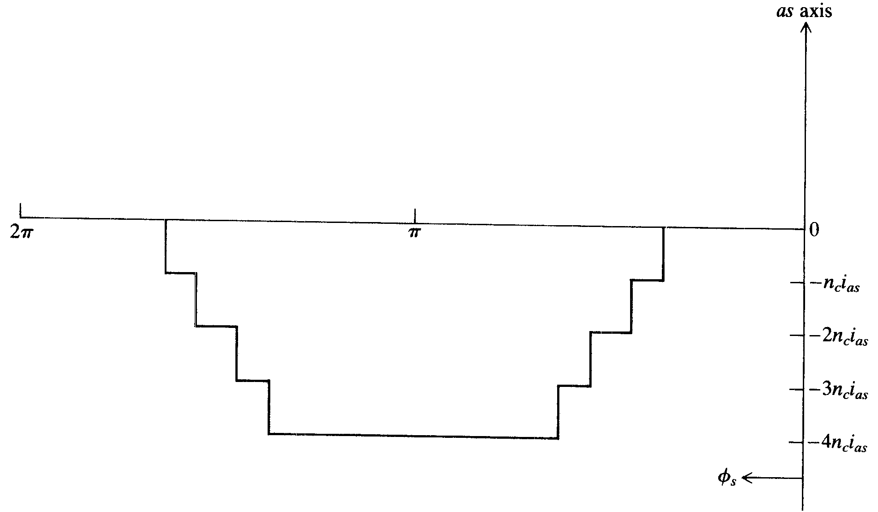
توزیع mmf فاز a با فرض mmf(0)=0

Slide 9
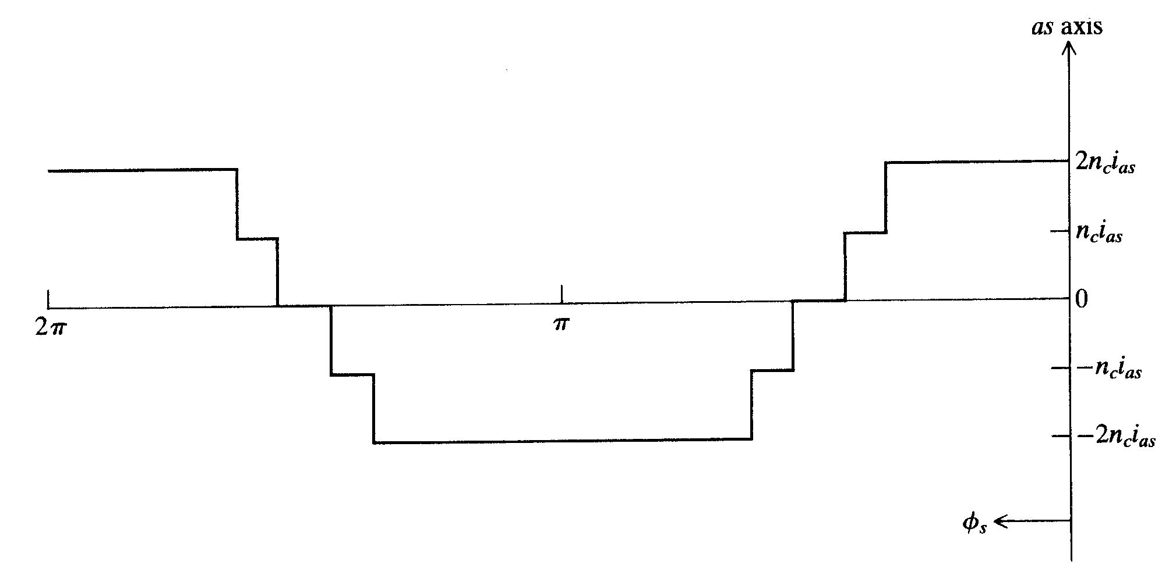
توزیع mmf فاز a

Slide 10
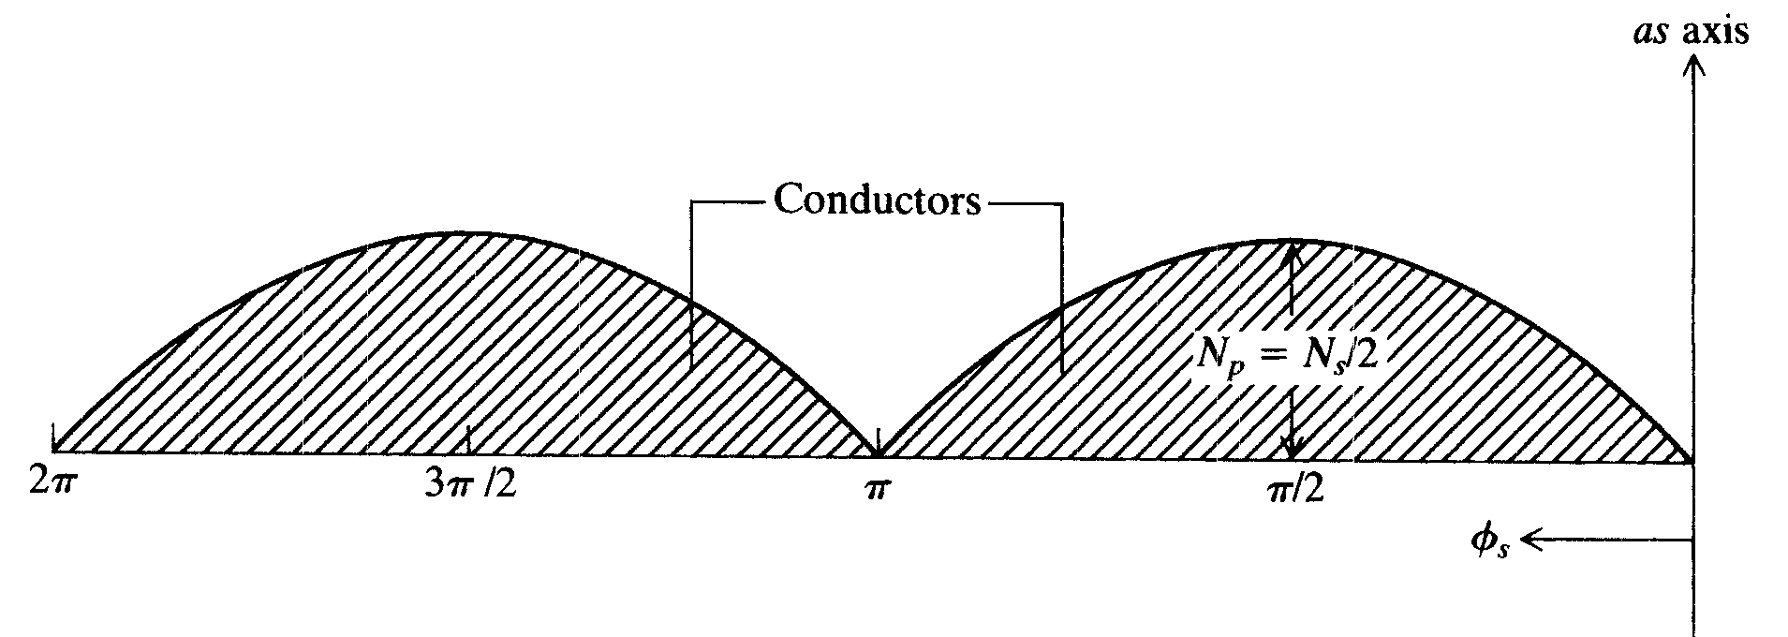
توزیع سینوسی سیم پیچی یک فاز ماشین

Slide 11
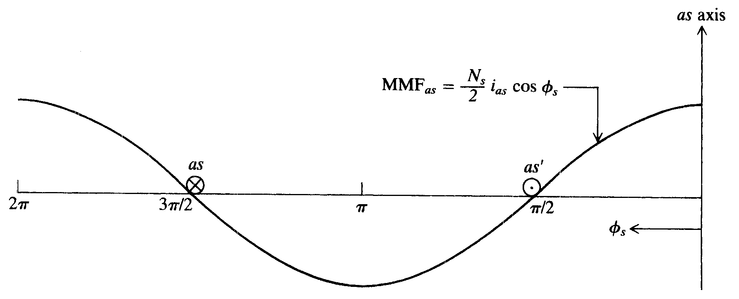
توزیع mmf ناشی از توزیع سینوسی سیم پیچی

